Slide 1
第三章 变量之间的关系
用表格表示的变量间关系
WWW.PPT818.COM

Slide 2
教学目标
1、在具体情境中理解什么是变量、自变量、因变量；
2、能从表格中获得变量之间关系的信息，能用表格表示变量之间的关系，尝试对变化趋势进行初步的预测；
3、经历观察、实验、猜想、验证等数学活动，发展合理推理能力，并能有条理地、清晰地阐述自己的观点.

Slide 3
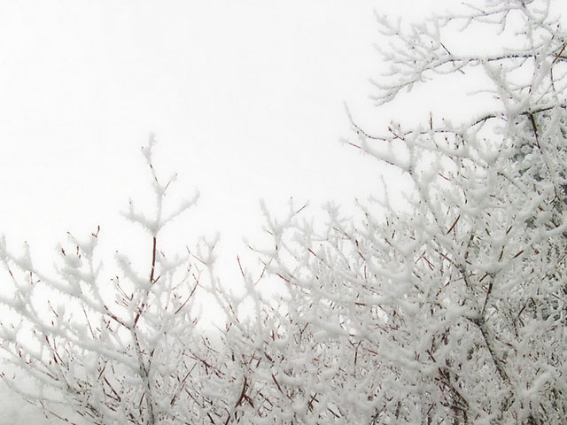
新课导入
万物都在悄悄地发生着变化，从数学的角度研究它们之间的关系，将有助于我们更好地认识世界，预测未来，那就让我们一起来揭开变化的新篇章吧…
秋
春
冬
夏

Slide 4
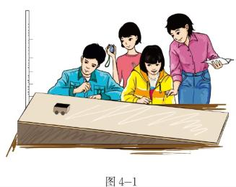
新知探究
通过数据感受变化
王波学习小组利用同一块木板，测量小车从不同的高度下滑的时间，并将得到的数据填入下表：
支撑物高度/cm | 10 | 20 | 30 | 40 | 50 | 60 | 70 | 80 | 90 | 100
小车下滑时间/s

Slide 5
新知探究
50厘米
4.23秒
40厘米
30厘米
20厘米
10厘米

Slide 6
新知探究
50厘米
3.00秒
40厘米
30厘米
20厘米
10厘米

Slide 7
新知探究
2.45秒
50厘米
40厘米
30厘米
20厘米
10厘米

Slide 8
新知探究
2.13秒
50厘米
40厘米
30厘米
20厘米
10厘米

Slide 9
新知探究
1.89秒
50厘米
40厘米
30厘米
20厘米
10厘米

Slide 10
新知探究
下面是王波学习小组得到的数据：
 | 10 | 20 | 30 | 40 | 50 | 60 | 70 | 80 | 90 | 100
支撑物高度/cm
h
小车下滑时间/s
4.23
3.00
2.45
2.13
1.89
1.71
1.59
1.50
1.41
1.35
t
1.23
0.55
0.32
0.24
0.18
0.12
0.09
0.09
0.06
根据上表回答下列问题：
（1）支撑物高度为70cm时，小车下滑时间是多少？
解：1.59 s
（2）如果用h表示支撑物高度，t表示小车下滑时间，
随着h逐渐变大，t的变化趋势是什么？
解：随着h逐渐变大，t逐渐变小.
（3）h每增加10cm，t的变化情况相同吗？
解：t的变化越来越小.

Slide 11
新知探究
 | 10 | 20 | 30 | 40 | 50 | 60 | 70 | 80 | 90 | 100
支撑物高度/cm
h
小车下滑时间/s
4.23
3.00
2.45
2.13
1.89
1.71
1.59
1.50
1.41
1.35
t
（4）估计当h=110厘米时，t的值是多少？
解：1.35s到1.29s中的任意一个值 .
（5）随着支撑物高度h的变化，还有哪些量发生变化？哪些量始
终不发生变化？
解：下滑的时间t会发生变化，小车下滑的路程没有发生变化 .

Slide 12
新知探究
我国从1949年到2009年的人口统计数据如下（精确到0.01亿）：
时间/年 | 1949 | 1959 | 1969 | 1979 | 1989 | 1999 | 2009
人口/亿 | 5.42 | 6.72 | 8.07 | 9.75 | 11.07 | 12.59 | 13.35
(1)如果用x表示时间，y表示我国人口总数，那么随着x的变化，y的变
化趋势是什么？
解：随着x的增加，y也增加.

Slide 13
新知探究
我国从1949年到2009年的人口统计数据如下（精确到0.01亿）：
时间/年 | 1949 | 1959 | 1969 | 1979 | 1989 | 1999 | 2009
人口/亿 | 5.42 | 6.72 | 8.07 | 9.75 | 11.07 | 12.59 | 13.35
(2)从1949年起，时间每向后推移10年，我国人口是怎样的变化？
解：从1949年起，时间每向后推移10年，我国人口增加1.5亿左右，
但最后10年的增加量大约只有0.76亿.

Slide 14
新知探究
相关概念：
在“小车下滑的时间”中，支撑物的高度h和小车下滑的时间t都在变化，它们都是变量 .
其中小车下滑的时间t随支撑物的高度h的变化而变化.支撑物的高度h是自变量 ，
自己主动发生变化的量（变化产生的原因）.
小车下滑的时间t是因变量，
被动发生变化的量（变化导致的结果） .
在这一变化过程中，小车下滑的距离（木板长度）一直没有变化.像这种在变化过程中数值始终不变的量叫做常量 .

Slide 15
新知探究
填一填：
(1)在变化过程中，我们把变化着的量叫做变量，其中一个叫做__________，另一个叫做__________；
自变量
因变量
因变量
自变量
(2)____________随___________的变化而变化.

Slide 16
新知探究
指出下列实例中的自变量与因变量：
（1）气温随高度而变化的过程中，其中
自变量是：
高度
因变量是：
气温
（2）蜡烛在燃烧的过程中，剩余蜡烛的长度随燃烧时间的
变化而变化，其中
自变量是：
燃烧时间
因变量是：
剩余蜡烛的长度
（3）在圆的周长公式C=2πr中，随着r的变大，C也变大 ，其中
自变量是：
r
因变量是：
C

Slide 17
课堂小结
在某一运动变化过程中，数值发生变化的量，叫做变量 .
在变化过程中数值始终不变的量叫做常量 .
自己主动发生变化的量叫自变量（变化产生的原因）.
被动发生变化的量叫因变量（变化导致的结果） .

Slide 18
课堂小测
1、树苗的生长情况表：
年数（年） | 0 | 1 | 2 | 3 | 4 | 5 | ...
树高（米） | 1.5 | 1.7 | 1.9 | 2.1 | 2.3 | 2.5 | ...
（1）从小树苗长成参天大树的过程中哪些量发生了变化？
其中，自变量和因变量分别是哪个变量？
解：由表中数据知：年数和树高发生了变化；
自变量：年数；因变量：树高.

Slide 19
课堂小测
年数（年） | 0 | 1 | 2 | 3 | 4 | 5 | ...
树高（米） | 1.5 | 1.7 | 1.9 | 2.1 | 2.3 | 2.5 | ...
(2)请你根据以上信息预测第六年、第八年树的高度以及当小树苗
长到3.5米时，所需的年数.
解：第六年时：2.5 + 0.2 = 2.7（米）；
第八年时：2.7 + 0.2 + 0.2 = 3.1（米）.
由表格可知，小树苗原本高1.5米，每年都长高0.2米，
所以当小树苗长到3.5米时，所需的年数为（3.5－1.5）÷0.2＝10（年）.

Slide 20
课堂小测
2、婴儿在6个月、1周岁、2周岁时体重分别大约是出生时的2倍、3倍、
4倍，6周岁、10周岁时体重分别约是1周岁时的2倍、3倍.
（1）上述的哪些量在发生变化？自变量和因变量各是什么？
解：年龄和体重都在发生变化；
年龄是自变量，体重是因变量.

Slide 21
课堂小测
（2）某婴儿在出生时的体重是3.5千克，请把他在发育过程中的体重
情况填入下表：
年龄 | 刚出生 | 6个月 | 1周岁 | 2周岁 | 6周岁 | 10周岁
体重/千克
3.5
7.0
10.5
14.0
21.0
31.5

